Slide 1
CATALOGO DE BIENES, SERVICIOS Y OBRAS.
DGA

Slide 2

Contenido
Catálogo de Bienes, Servicios y Obras. Repuestos y accesorios
1
Objetivo
2
¿Qué es el Catálogo de Bienes, Servicios y Obras (CBSO)?
3
La Codificación en el CBSO
4
Consideraciones en la descripción
5
¿Cómo buscar repuestos y accesorios en el CBSO?
6
¿Cómo hacer la consulta web en el CBSO?
7
Conclusiones

Slide 3
1. Objetivo
Dar a conocer la utilidad del Catalogo de Bienes, Servicios y Obras (CBSO), para facilitar la búsqueda de los bienes relacionados a los temas de repuestos y accesorios de transporte terrestre, procesamiento de datos: materiales, requeridos por la entidades.

Slide 4





2. ¿Qué es el Catálogo de Bienes, Servicios y Obras (CBSO)?
Presupuesto
Partida Presupuestal
Contabilidad
Cuenta Contable
Control Patrimonial
Bienes Patrimoniales
Abastecimiento
Bien/Servicio
CBSO -> Herramienta de Integración

Slide 5
3. La codificación en el CBSO
La codificación se encuentra independiente por los siguientes tipos:
La codificación del catálogo de bienes, servicios y obras del MEF se compone de cuatro niveles:
*Cada uno de ellos implica una mayor desagregación del nivel anterior.
Bienes
Servicios
Obras
Grupo
Clase
Familia
Ítem

Slide 6
3. La codificación en el CBSO
Tiene una estructura de 12 dígitos
xx
xx
xxxx
xxxx
Grupo
02 dígitos
Clase
02 dígitos
Familia
04 dígitos
Ítem
04 dígitos
Grupo 94:
Transporte terrestre: repuestos y accesorios
Clase 08: automóviles y camionetas : repuestos, accesorios y materiales
Familia 0003: aros de llantas para automóviles y camionetas ( inc. accesorios )
Ítem 0042: aro de magnesio n° 18 para llanta

Slide 7


4. Consideraciones en la descripción
Evitar el uso de marcas
Tecnopor
Poliestireno expandido
Pyrex
Vidrio refractario
Post It
Nota autoadhesiva
Contac
Forro de plástico autoadhesivo transparente
Cinta Scotch
Cinta adhesiva transparente
Vinifan
Forro de plástico
Flexiforte
Polipropileno reforzado

Slide 8


Sistema Internacional de Unidades (SI)
Fue creado en 1960 por la 11° Conferencia General de Pesas y Medidas (CGPM).
Normas Ortográficas:
  No pluralizar
  No colocar punto (“.”) al final del símbolo
Símbolos establecidos
Por ejemplo para kilogramo no debe expresarse como Kg ya que puede identificarse como Kelvin gramo, por ello debe ser kg (ambas minúsculas).

Slide 9
Símbolos de Unidades de Medida
A
AMP
Amperio
cm
g
kg
lb
CM
Gr
KG
Lb
cm.
gr.
Kg
Centímetro
Gramo
Kilo gramo
Kg.
Libra
L
m
Mt.
mL
mm
Lt
ML
MM
lt
Mtr
Ml.
Mm
Litro
Metro
M
Mililitro
Milimetro
ft
W
V
yd
Pie
Watt
Vol
YDA
Pie
Vatio
Voltio
Yarda

Slide 10
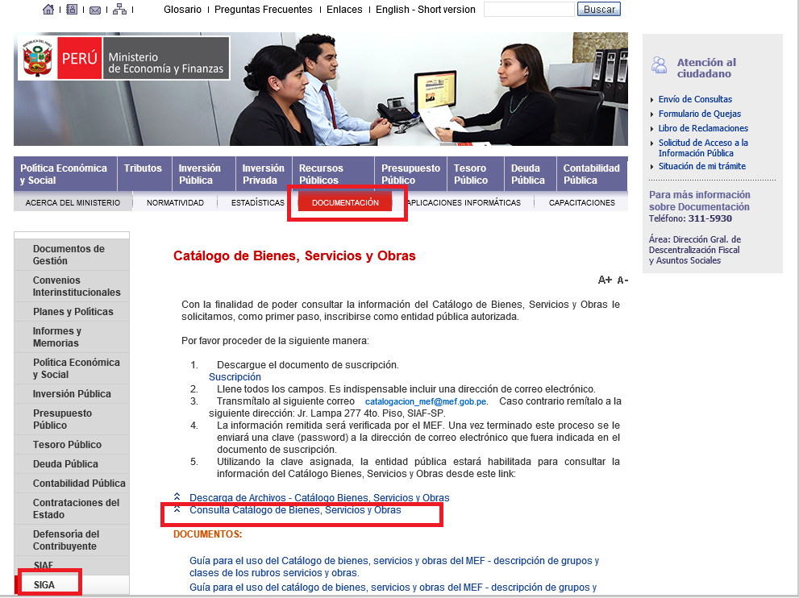
¿Cómo hacer una consulta web en el CBSO?
https://apps5.mineco.gob.pe/siga/catalogo/Busqueda/BuscarItem.aspx

Slide 11
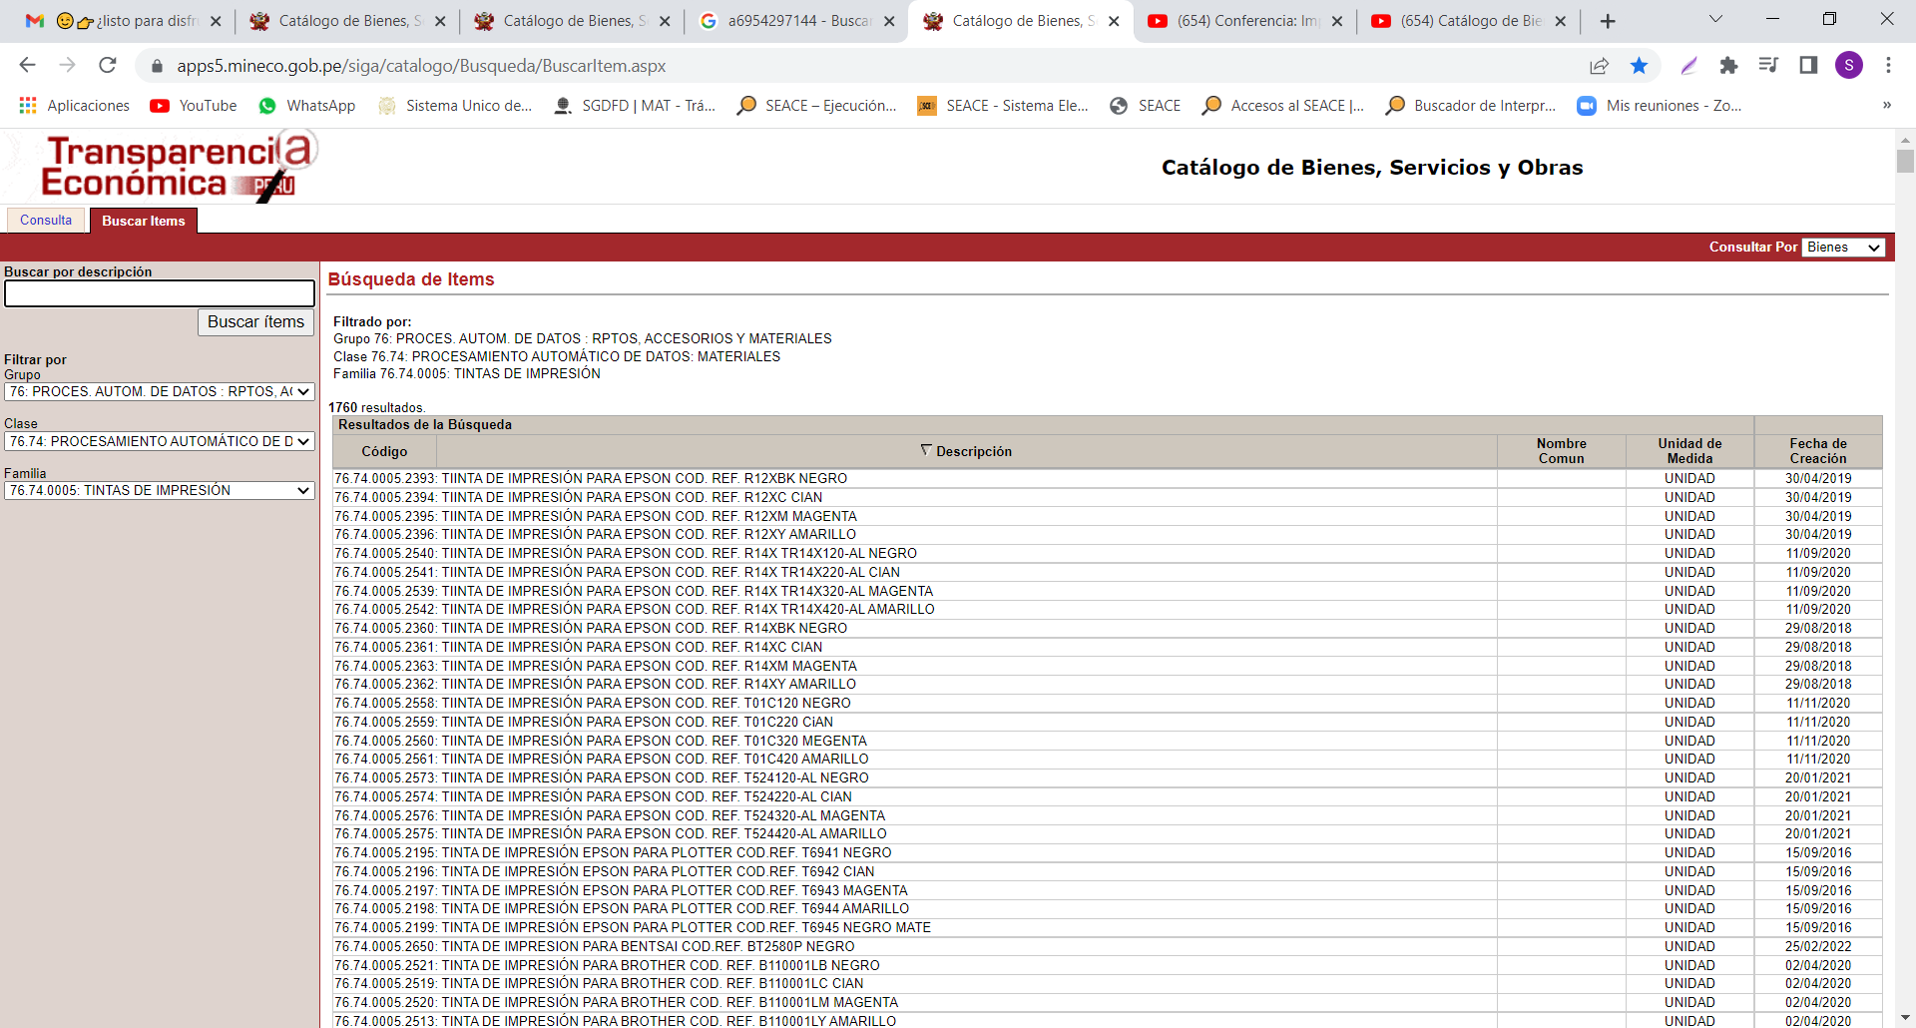
Ejemplo del grupo 76: Proces. Autom. de Datos: Rptos, accesorios y materiales
1
2
4
3
https://apps5.mineco.gob.pe/siga/catalogo/Busqueda/BuscarItem.aspx

Slide 12
IMPORTANTE
https://apps5.mineco.gob.pe/siga/catalogo/Busqueda/BuscarItem.aspx

Slide 13
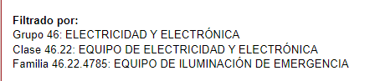
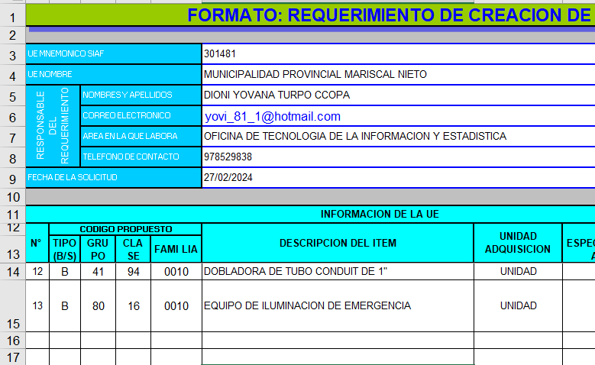
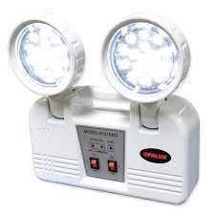
5. ¿Cómo buscar repuestos y accesorios en el CBSO?

Slide 14
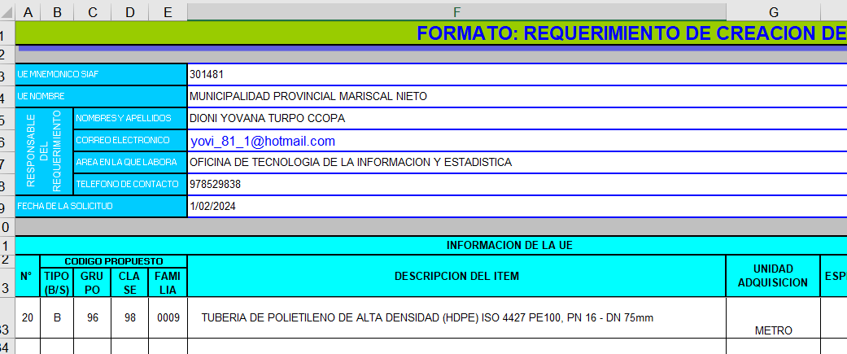
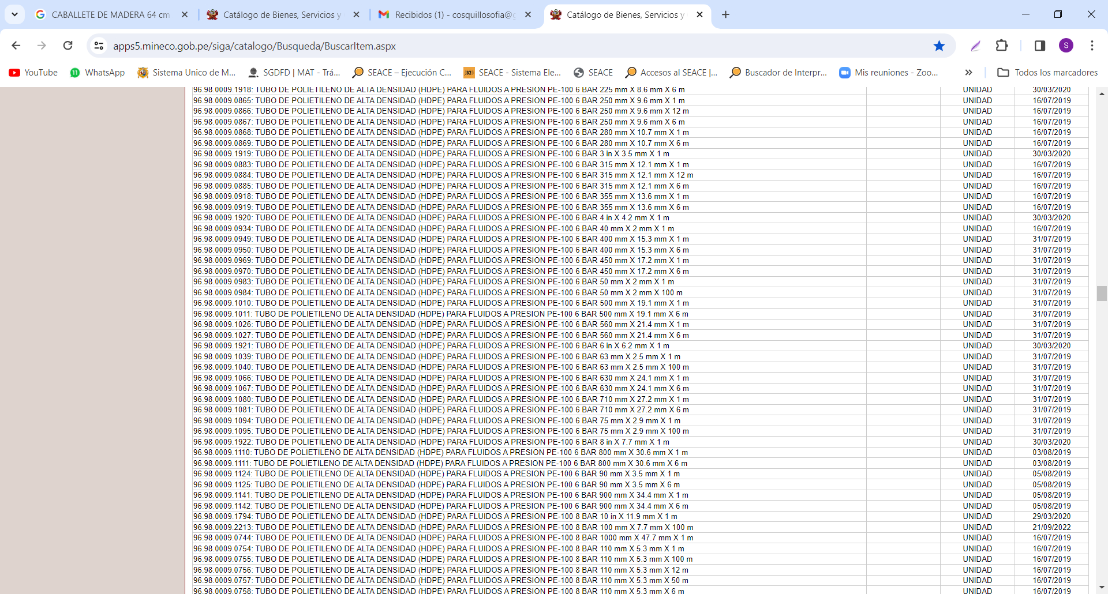
5. ¿Cómo buscar repuestos y accesorios en el CBSO?
Utilizar los atributos indicados en el formato Excel.
https://apps5.mineco.gob.pe/siga/catalogo/Busqueda/BuscarItem.aspx

Slide 15
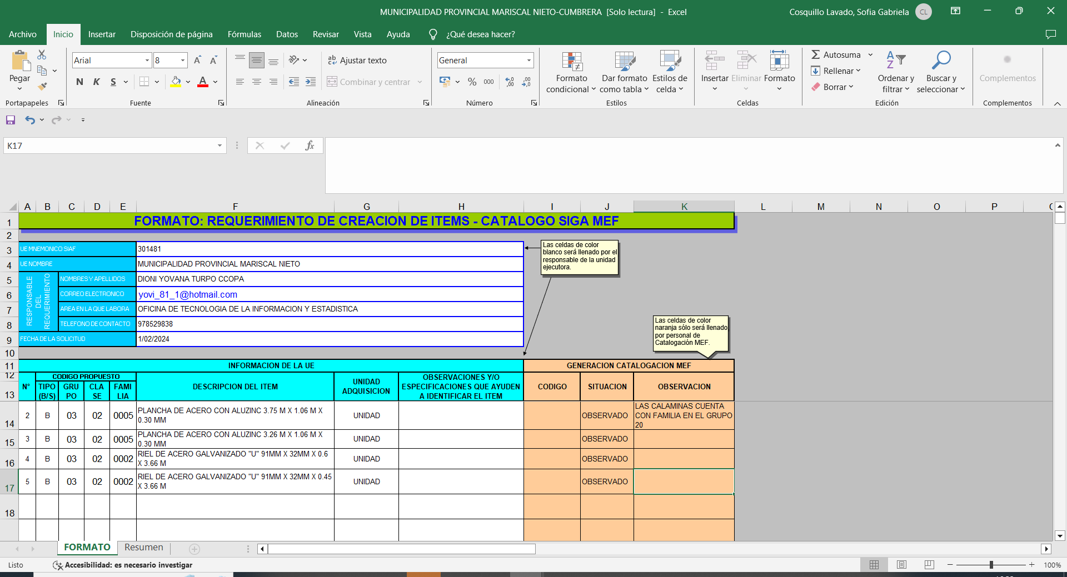
5. ¿Cómo buscar repuestos y accesorios en el CBSO?
030200050483: PLANCHA DE ACERO CON ALUZINC 0.30 mm X 1.06 m X 3.26 m
030200050482: PLANCHA DE ACERO CON ALUZINC 0.30 mm X 1.06 m X 3.75 m
Los ítems existen.
Ejemplos:
RIEL DE ACERO GALVANIZADO 2 mm X 41 mm X 41 mm X 3 m
RIEL DE ACERO GALVANIZADO 25 mm X 65 mm X 45 cm X 3 m
RIEL DE ACERO GALVANIZADO 25 mm X 90 mm X 90 cm X 6 m

Slide 16
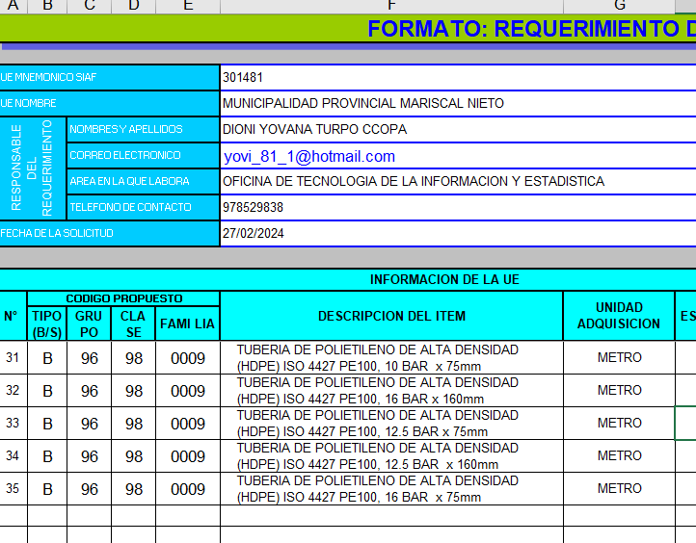
5. ¿Cómo buscar repuestos y accesorios en el CBSO?

Slide 17
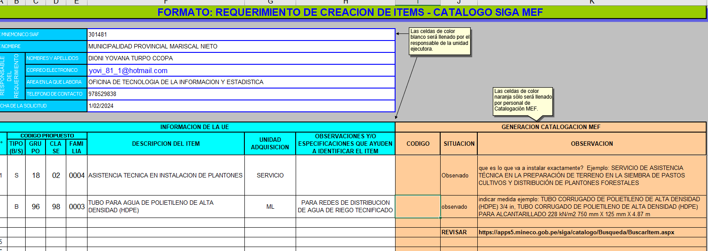
5. ¿Cómo buscar repuestos y accesorios en el CBSO?

Slide 18
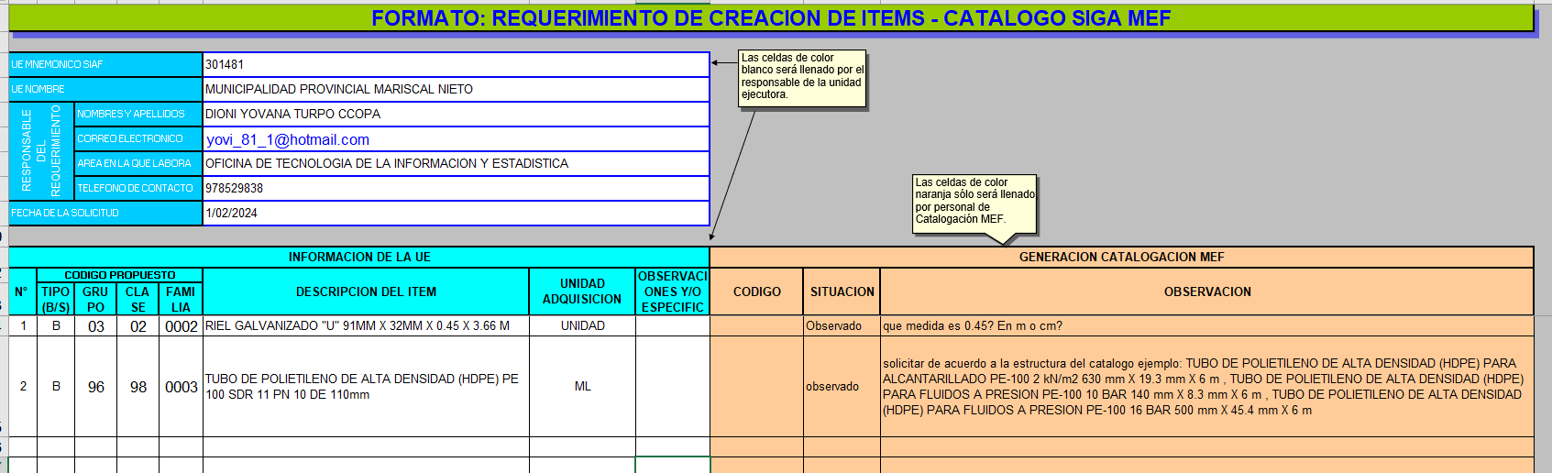
5. ¿Cómo buscar repuestos y accesorios en el CBSO?

Slide 19
5. ¿Cómo solicitar la creación de ítems de servicios?
Actividad
Servicio
Producto

Slide 20
Arquitecto o Ingeniero civil
111000010039 SERVICIO DE ELABORACIÓN DE PLANOS DE DISTRIBUCIÓN DE MÓDULOS DE SERVICIOS HIGIÉNICOS
071100386305 SERVICIO DE ELABORACION DEL DISEÑO Y PLANOS DEL SISTEMA CONTRA INCENDIO

Slide 21
Ingeniería de Sistemas
170100030898: SERVICIO DE DESARROLLO DE SOFTWARE PARA LA IMPLEMENTACIÓN DE MEJORAS EN SISTEMAS DE INFORMACIÓN PARA EL ABASTECIMIENTO Y PRESUPUESTO
170100031998: SERVICIO DE DESARROLLO Y MANTENIMIENTO DE APLICATIVO WEB DEL SISTEMA INTEGRADO DE INFORMACIÓN AMBIENTAL

Slide 22
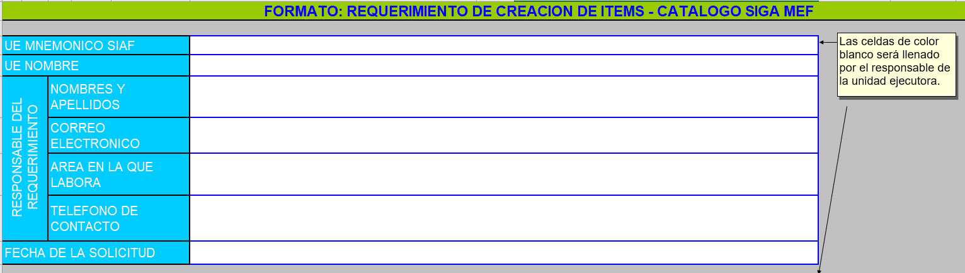
8. ¿Qué hago si no encuentro el bien en el CBSO?

Slide 23
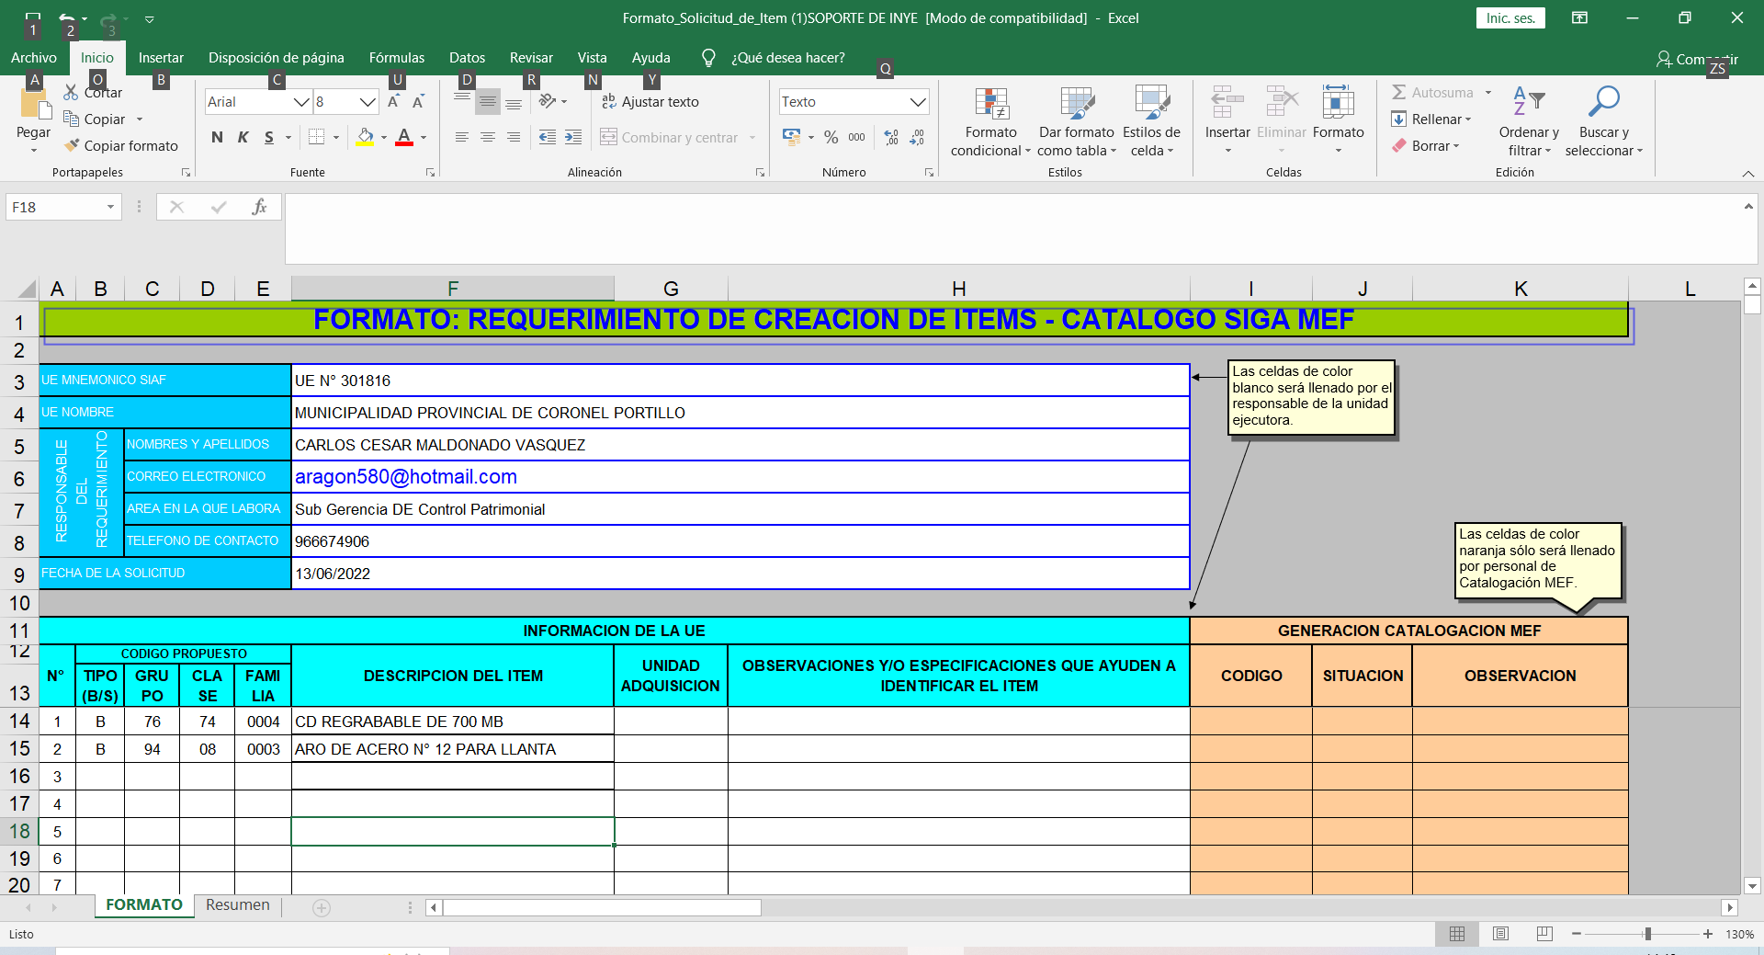
8. ¿Qué hago si no encuentro el bien en el CBSO?

Slide 24




8. ¿Qué hago si no encuentro el bien en el CBSO?
catalogacion_mef@mef.gob.pe
Uso de formatos:
Solicitud de ítems
(uso de mayúsculas)
Solicitud de enlace presupuestal contable
(sustento técnico)
Anexar información necesaria
(link, fotos, marca, modelo, ficha técnica, etc.)

Slide 25

Catalogar pensando en la congruencia y engranaje de información …

Slide 26
9. Conclusiones
Utilizar el formato establecido por el Mef, para la creación de ítem.
Revisar el Catálogo de Bienes, Servicios y Obras (https://apps5.mineco.gob.pe/siga/catalogo/Busqueda/BuscarItem.aspx), antes de solicitar la creación de ítem.
Buscar por código de referencia en el catalogo web, para saber si el ítem existe.

Slide 27
GRACIAS
Dirección General de Abastecimiento

